Slide 1
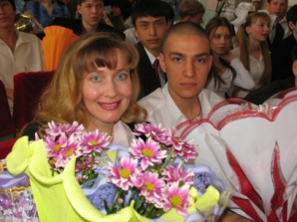
Педагогическая деятель
ность до знакомства с ПРОГРАМ
МОЙ семи модулей.
Планы и перспекти
вы будущей работы.
НП
ИКТ
КМ
КУРСЫ Третьего Базового уровня
ПРОГРАММЫ
УЛ
ВО
ОО
ОД
Рефлексия того, что и как я изменила в своей школьной практике учителя и как я управляла этими процессами.
Учитель биологии
школы-лицей №8
для одарённых детей
города Павлодара

